Slide 1
Jevrejski DNK

Slide 2
Abeceda DNK 4 nukleobaze
DNK je spakovana u hromozome jer inace ne bi stala u celiju – ima 2m
3 milijarde ovih parova

Slide 3
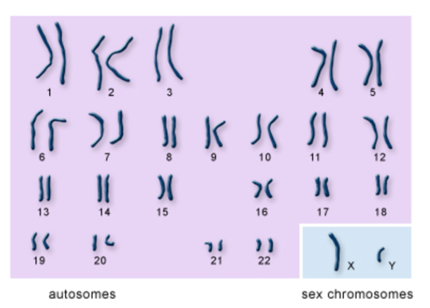
Jevreji i Goji imaju 46 hromozoma (23 para) u svakoj celiji
Od grckih reci
Hroma-boja
Soma - telo

Slide 4
Sex Hromozomi
Zena XX
Muskarac XY
Y – otac na sina prenosi
X ima 900 gena ; 3 puta je duzi od Y koji ima 100 gena
Imamo oko 23 hiljde gena ukupno u genomu
Mitohondrijski genom se prenosi od majke
Tako se prate nasledne osobine

Slide 7
Y chromosome major branches (E3b, G, J1, J2, Q, R1a1, and R1b)

Slide 8
Malo teorije o DNK
Osnivacki dogadjaj – kada mala grupa donese svoj genetski kod u novo okruzenje
Zagusenje (bottleneck) – kada se dramaticno smanji broj nosilaca odredjenog koda

Slide 9
Askenazi su imali oba dogadjaja
Osnivacki - u nemacku dosao mali broj i nosili dalje na istok
Zenili se zenama koje su uradile gijur – kod od oca middle-eastern od majke evropski
Bottleneck - Pogromi i Holokaust
Zbog kuge pobijeni mnogi – ostali oterani u geta
Veliki rast populacije u istocnoj evropi 1500te – nekoliko hiljada; 1900te – nekoliko miliona
Zenili se medjusobno populacijom iz zajednice, prenosili Y kod
Bili veoma razliciti genetski od okolnog stanovnistva

Slide 10
Mizrahi Jevreji
Ostali na teritoriji
Nije se menjao DNK
Iracki Iranski isto tako
Jemenski – 2000 Godina izolovani, ali ima mesanja sa arapima medjutim nose nesto u DNK sto drugi nemaju

Slide 11
Sefardi
Mesaju se sa Berberima
Mediteranskim narodima

Slide 12
Bolesti karakteristicne za Jevreje
Askenazi: Tay-sacks bolest, neurodegenerativna bolest 1/30 vs 1/300
Gaucher bolest – jetra uvecana , anemija, artiritis
Godine 2009, dr. Wendy Rubinstein i kolege izvijestili su da gotovo polovina aškenaskih Jevreja identificiranih s mutacijama BRCA1/2 koje nose rizik od raka ima negativnu porodičnu istoriju za rak.
Sefardi: Mediteranska groznica" se najčešće odnosi na porodičnu mediteransku groznicu (FMF),genetski autoinflamatorni poremećaj koji karakterizira ponavljajuća groznica i upala u abdomenu, prsima ili zglobovima. Nasledna je i prvenstveno pogađa osobe mediteranskog ili bliskoistočnog porijekla.
Persijski Jevreji neka mnogo zaguljena

Slide 14
Askenazi
900-1000 Godina nove ere u dolini reke Rajne
Kasnije se sire na istok prema poljskoj i rusiji
Najvise izucavana njihova DNK

Slide 15
Etiopija
Beta izrael zajednica
Ne zna se odakle su i koji su
Nema jevrejski kod nego etiopljanski
Mora da su samo primili veru

Slide 16
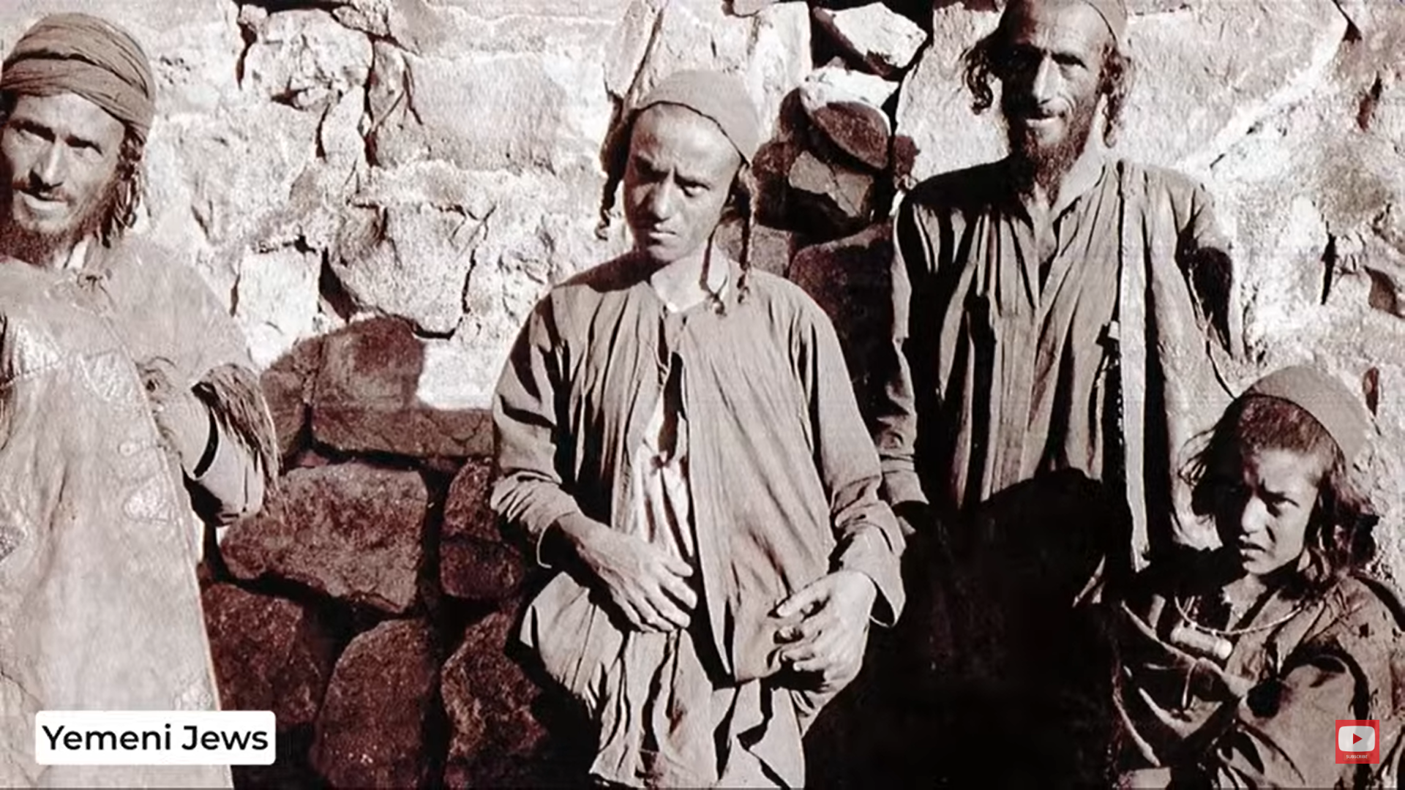
Jemenski Jevreji

Slide 17
Bene Izrael Indija
Uglavnom indijski DNK ali ima i bliskoistocni
Izgleda su se Jevreji trgovci doselili i zenili indijkama koje su uradile gijur

Slide 19
Kineski Jevreji
Cisto kineski geni
Persijski trgovci putem svile za vreme Song dinastije dosli i zenili se

Slide 20
Hazari
Nemaju veze sa Askenazima
Prihvatili veru u 8. veku – njihovi geni
Vrlo malo genetskog materijala iz tih krajeva kod askenaza

Slide 21
Zakljucak (nije moj)
Bilo koja dva Jevrejina su rodjaci iznad 5 kolena
3 miliona kod-parova iz DNK kod jevreja su isti, sto je 10 puta vise nego kod nejevreja
Askenazi imaju 40% bliskoistocnih i 60% evropskih gena (od evropskih je 80% majcinih)
10 Miliona askenaza potice od 350 koji su ziveli pre 600-800 godina

Slide 22
Istrazivanje
Kako bi odgovorili na neka od ovih gorućih pitanja, tim od 30 ljudi - predvođen Shai Carmijem sa Hebrejskog univerziteta i Davidom Reichom sa HMS-a - analizirao je DNK iz posmrtnih ostataka 33 osobe sahranjene na srednjovjekovnom jevrejskom groblju u Erfurtu u Njemačkoj.
Erfurtska srednjovjekovna jevrejska zajednica postojala je između 11. i 15. stoljeća, s kratkim prekidom nakon masakra 1349. godine. Povremeno je cvjetala i bila jedna od najvećih jevrejskih zajednica u Njemačkoj. Nakon protjerivanja svih Jevreja 1454. godine, grad je izgradio žitnicu na vrhu jevrejskog groblja.

Slide 23
Godine 2013. žitnica je bila prazna, a grad je dozvolio njeno pretvaranje u parking. To je zahtijevalo dodatnu gradnju i arheološka iskopavanja u svrhu spašavanja. Genetički tim je dobio posebnu dozvolu od lokalne jevrejske zajednice, koja je istraživačima omogućila da dobiju DNK iz odvojenih zuba koji su već prikupljeni tokom iskopavanja u svrhu spašavanja.
Analiza je otkrila dvije različite podgrupe unutar ostataka: jednu sa većim bliskoistočnim porijeklom, koja može predstavljati Jevreje porijeklom iz Zapadne Njemačke, i drugu sa većim istočno- i centralnoevropskim porijeklom. Moderna aškenaska populacija formirala se kao mješavina ovih grupa i apsorbovala je malo ili nimalo vanjskih genetskih uticaja tokom 600 godina koje su uslijedile, rekli su autori.

Slide 24
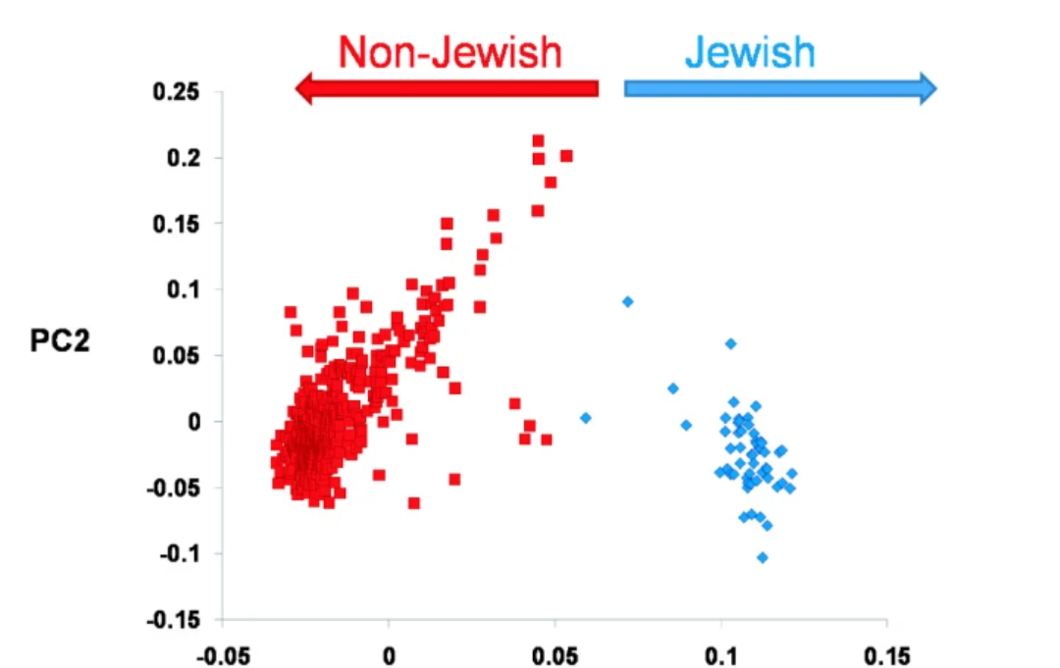
550,000 polymorphic markers 611 ljudi

Slide 25
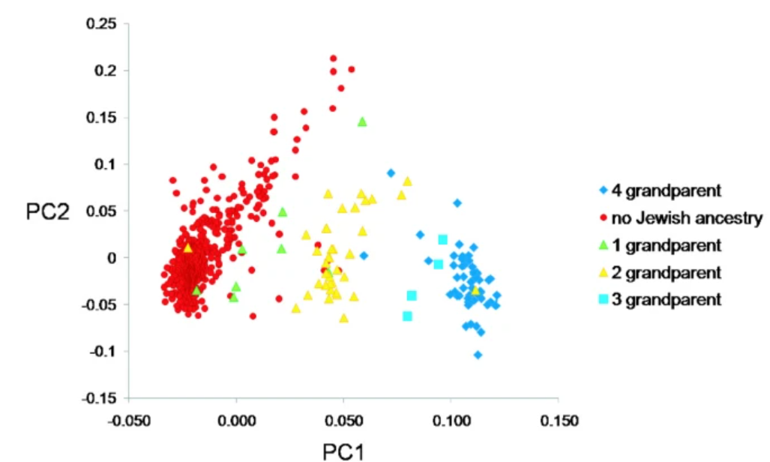

Slide 27
Koji je to broj?
27% marokanskih Jevreja potice od 1 zene
43 % tuniskih od 4 zene
38% libijskih od 1 zene
40% askenaza od 4 zene
Skoro svi Koeni vode od 1 muskarca
Ako gledamo samo od egzodusa unazad 2000 Godina, i ako su se deca radjala oko 20 godine starosti – to znaci da svi mi imamo
predaka

Slide 28
Postoji vrlo malo osnivačkih loza među Jevrejima Azerbejdžana, Gruzije, Libije, Mumbaija, Indije i Belmontea, Portugal, a ove loze čine većinu mitohondrijskih haplotipova. U svim ovim populacijama, jedna majka osnivačica bila je dovoljna da objasni najmanje 40% savremenih mitohondrijskih genoma.
Među Jevrejima Tunisa i Kočina (južna Indija), dvije majke osnivačice čine 30% mitohondrijskih genoma. U bugarskim, turskim, marokanskim i etiopskim jevrejskim zajednicama nije bilo dokaza o uskom efektu osnivačice. Bugarske, turske i marokanske zajednice su primile veliki priliv jevrejskih izbjeglica nakon španske inkvizicije. Visok stepen raznolikosti koji se danas uočava vjerovatno odražava stepen raznolikosti koji je bio prisutan među Jevrejima Španije prije protjerivanja 1492. godine i Portugala 1496. godine.
Raznolikost uočena među etiopskim Jevrejima odražava raznolikost majčinskih loza koje su bile prisutne tokom osnivanja i širenja ove zajednice u istočnoj Africi. Nasuprot tome, iranske, iračke i jemenske zajednice pokazuju stepen raznolikosti koji je srednji u odnosu na onaj uočen u drugim grupama. Sve zajednice su osnovane prije najmanje 2.000 godina, a mitohondrijski genotipovi nisu u skladu sa uskim događajem osnivanja sa najmanje šest majki osnivačica u ovim populacijama. Nijedna od ovih populacija nije baš slična aškenaskim Jevrejima koji imaju veliku savremenu populacijsku bazu, ali relativno malo osnivačica.
Uz dva izuzetka, sve populacije su imale mitohondrijske genome bliskoistočnog porijekla. Etiopski mitohondrijski genomi su bili afričkog porijekla, a Bene Izrael indijskog.

Slide 29
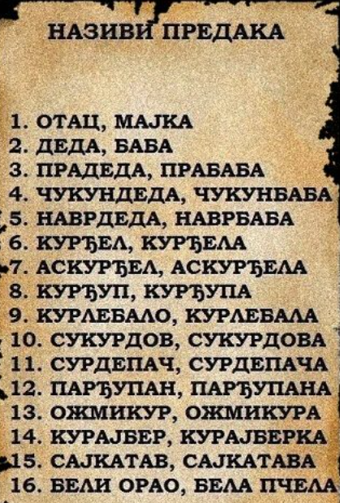
Kod srba
Samo kurajbera imamo 16384
A beli orao, bela pcela - 65536

Slide 30
i nisu izumrli

Slide 31
Kolumbov DNK
Svi ga svojataju – nikad nije krocio na tle amerike
Ipak ima jevrejske krvi, + zapadnoevropske
Uporedili iz groba sa onom od njegovog brata – potvrdili identitet
Wiesenthal je napisao knjigu Jedro nade 1977

Slide 32
KRAJ
NEMA VISE

